Slide 1
Padaczka
Padaczka jest to zaburzenie neurologiczne cechujące się pojawianiem od czasu do czasu przejściowych zaburzeń elektrycznej czynności mózgu.
Napad padaczkowy jest wyrazem przejściowych zaburzeń czynności mózgu, polegających na nadmiernych i synchronicznych wyładowaniach elektrycznych w grupach neuronów.
Na podstawie: Trucolo et al. Single-neuron dynamics in human focal epilepsy. Nature Neurosci, 2011

Slide 2
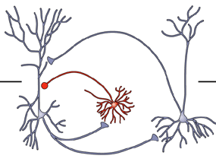
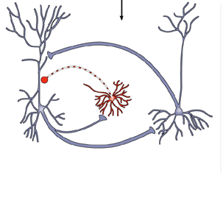
Tradycyjne spojrzenie na padaczkę
Napady są spowodowane zaburzeniem równowagi między procesami pobudzenia i hamowania.
Napady są związane ze wzmocnieniem zwrotnych połączeń pobudzających.
Równowaga
Brak równowagi

Slide 3
Napady epileptyczne w zwierzęcym modelu padaczki
Na podstawie: Grasse DW, Karunakaran S, Moxon KA. Neuronal synchrony and the transition to spontaneous seizures. Experimental Neurology, 2013.

Slide 4
Napady epileptyczne in vivo
„It has generally been postulated that persistence of epileptic seizures depends on recurrent excitatory mechanisms (2, 13, 27, 30, 36). Therefore, an intriguing feature is the fact that epileptiform activity can be maintained at [Ca2+]0 as small as 0.3 mM or less, concentrations for which it is generally believed that chemical synaptic transmission is blocked (4, 16).”
Na podstawie: R. Pumain, C. Menini, U. Heinemann, J. Louvel, and C. Silva-Barrat. Chemical Synaptic Transmission Is Not Necessary for Epileptic Seizures to Persist in the Baboon Papio papio. Experimental Neurology 89, 250-258 (1985)

Slide 5
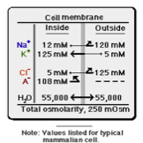
Potencjał spoczynkowy komórki
Potencjał spoczynkowy komórki dany jest równaniem Goldmana-Hodgkina-Katza:
R = 8.314 J/ K · mol - stała gazowa (wiąże skalę energii ze skalą temperatury)
F = 96485 C / mol - stała Faradaya (ilość ładunku elektrycznego w jednym molu elektronów)
T = 37º C = 310 K
P - przepuszczalność błony komórkowej

Slide 6
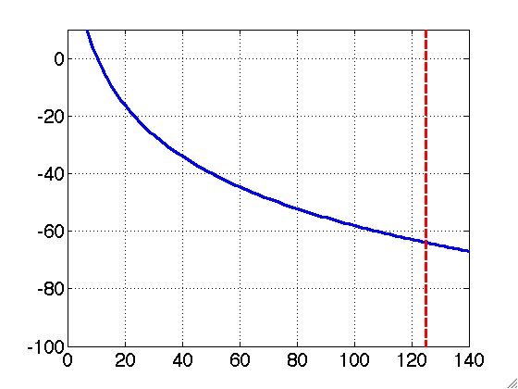
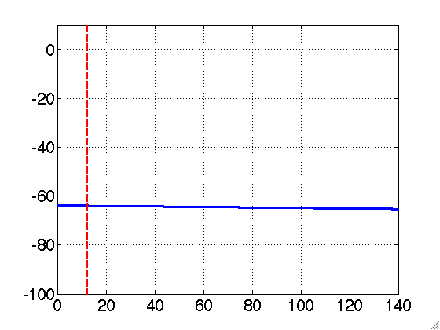
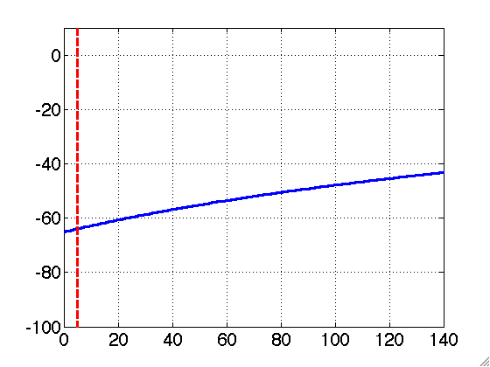
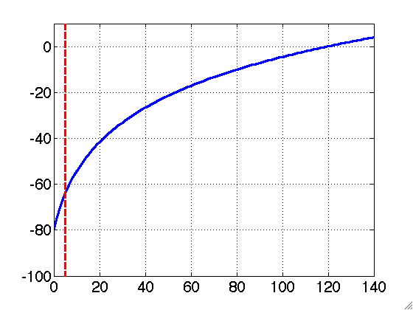
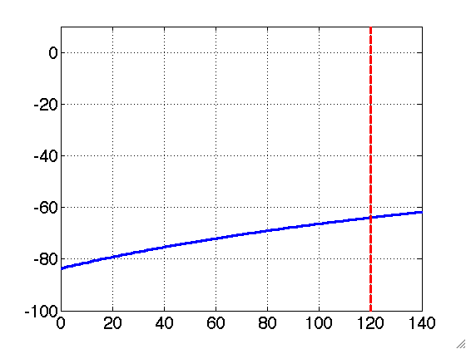
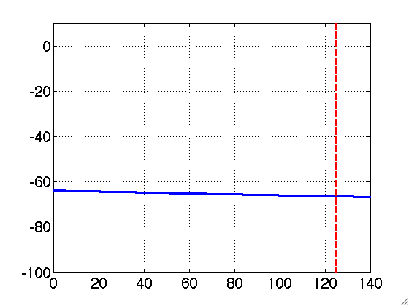
Wpływ stężeń jonów na potencjał spoczynkowy
K⁺
Na⁺
Cl⁻
równanie GHK
stan referencyjny
Vm (mV)
Vm (mV)
Vm (mV)
Wewnątrzkomórkowe stężenie K⁺ (mM)
Wewnątrzkomórkowe stężenie Na⁺ (mM)
Wewnątrzkomórkowe stężenie Cl⁻ (mM)
Vm (mV)
Vm (mV)
Vm (mV)
Zewnątrzkomórkowe stężenie K⁺ (mM)
Zewnątrzkomórkowe stężenie Na⁺ (mM)
Zewnątrzkomórkowe stężenie Cl⁻ (mM)

Slide 7
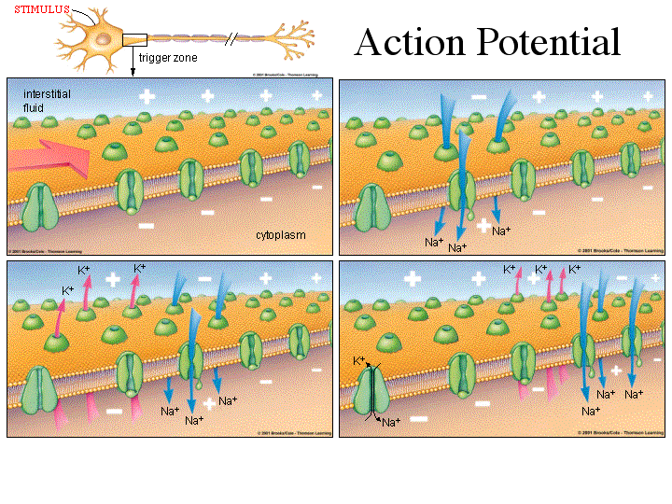
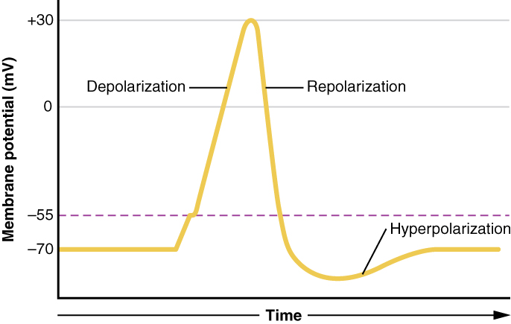
Przepływ jonów sodu i potasu podczas potencjału czynnościowego
Potencjał czynnościowy
W wyniku generacji potencjałów czynnościowych następuje wzrost stężenia sodu wewnątrz komórki oraz wzrost stężenia potasu w przestrzeni zewnątrzkomórkowej.

Slide 8
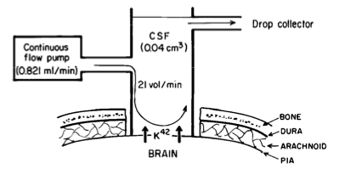
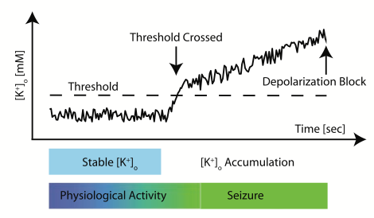
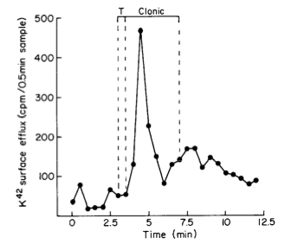
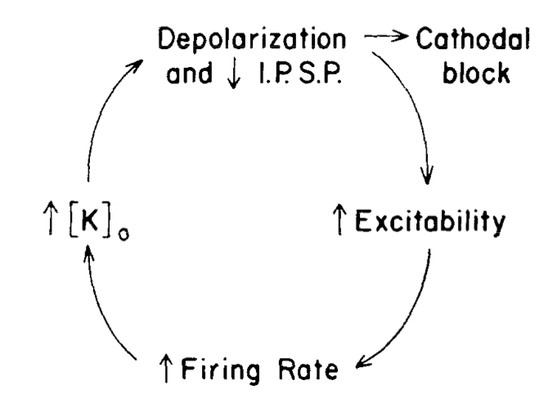
Hipoteza akumulacji potasu
Komora perfuzji
Powierzchniowy wypływ K+ w trakcie napadu
pętla sprzężenia zwrotnego z [K]o
Problemy związane z hipotezą akumulacji potasu:
1) brak progu
2) opóźnienie pomiędzy początkiem napadu, a wzrostem [K+]o
3) obserwowany również spadek [K]o podczas napadów
4) brak dowodów na blok depolaryzacyjny pod koniec napadu
Na podstawie: Fertziger AP, Ranck JB Jr Potassium accumulation in interstitial space during epileptiform seizures. Exp Neurol 1970;26(3):571-85.
Na podstawie: Fröhlich F, Bazhenov M, Iragui-Madoz V, Sejnowski TJ Potassium Dynamics in the Epileptic Cortex – New Insights on an Old Topic. The Neuroscientist. 2008;14:422-433.

Slide 9
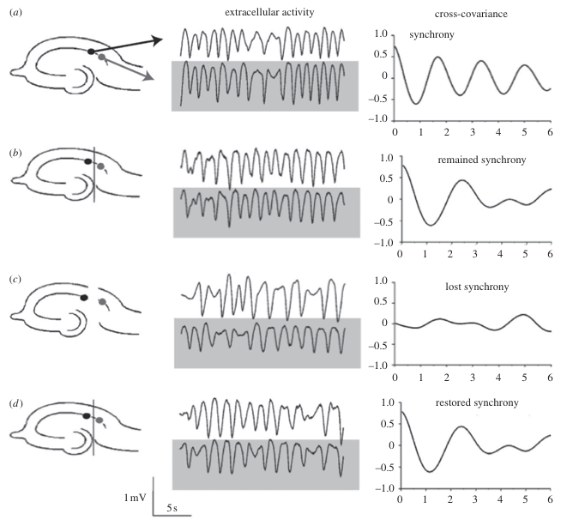
Synchronizacja przez dyfuzje K⁺
Przed rozcięciem
Po rozcięciu
mechaniczne rozcięcie
Po rozcięciu, dwie części odseparowane
Po rozcięciu, dwie części blisko siebie
Na podstawie: Durand D et al., Potassium diffusive coupling in neural networks, Phil. Trans. R. Soc. B 2010 365

Slide 10
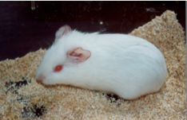
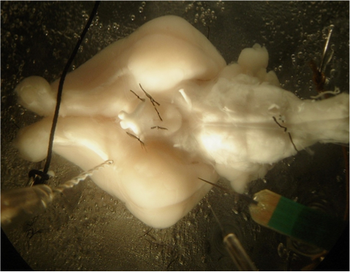
Mózg świnki morskiej in vitro
Lniane nici zamykające naczynia krwionośne. Pokazana nić zamyka tętnicę szyjną.
Elektroda (skręcony drut wykonany ze srebra) do stymulacji bocznego pasma węchowego (LOT)
16-kanałowa sonda silikonowa do warstwowych pomiarów potencjału zewnątrzkmórkowego
Szklana mikropipeta do pomiarów zewnątrz- lub wewnątrzkomórkowych

Slide 11

Sygnały rejestrowane w obszarze EC mózgu świnki morskiej in vitro
low-voltage fast activity
irregular
spiking
rhythmic
bursting
2. Blokada wyładowań w komórkach piramidalnych, niskoamplitudowa aktywność w sygnałach LFP
3. Depolaryzacja komórek
1. Wzrost wyładowań w interneuronach hamujących
4. Wzrost zewnątrzkomórkowego stężenia potasu

Slide 12
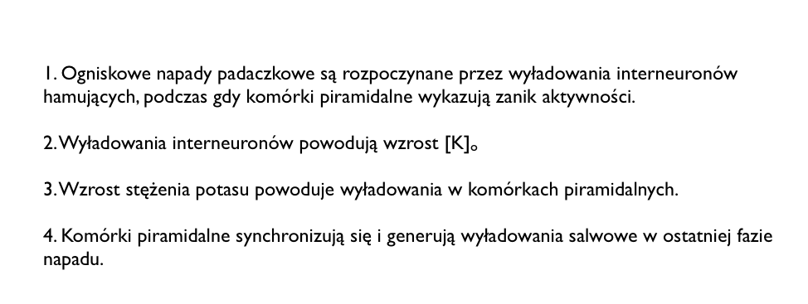
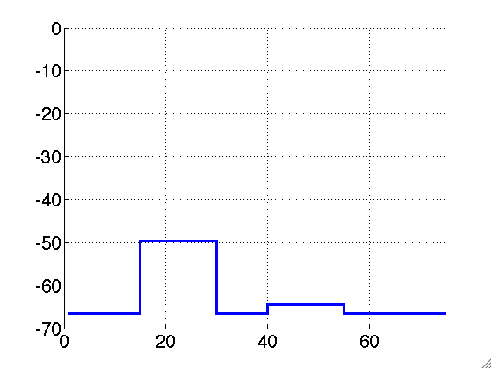
Hipoteza
Diffusion

Slide 13
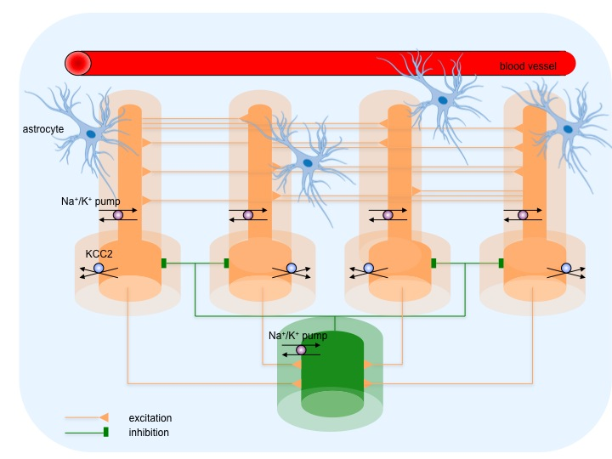
Model obszaru EC hipokampa
Diffusion

Slide 14
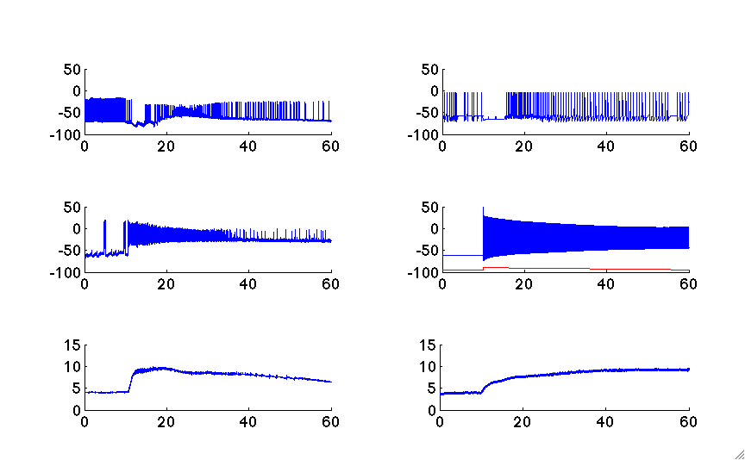
Napady padaczkowe in vitro i w modelu
Diffusion
Dane doświadczalne
Model
neuron piramidalny
neuron piramidalny
mV
mV
interneuron hamujący
interneuron hamujący
mV
mV
potas zewnątrzkomórkowy
potas zewnątrzkomórkowy
mM
mM
Czas (s)
Czas (s)

Slide 15
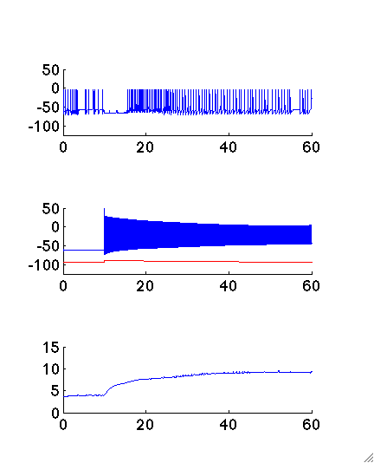
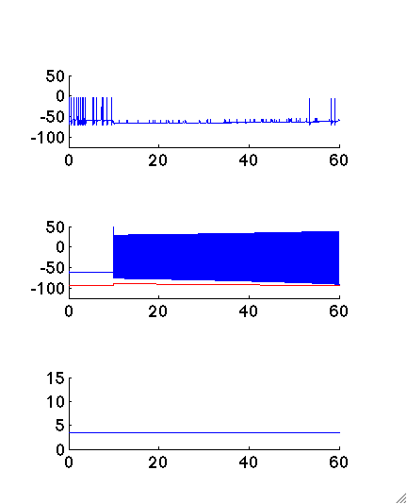
Porównanie modelu z dynamiką i bez dynamiki jonów
Model referencyjny
Model ze stałymi stężeniami jonów
neuron piramidalny
neuron piramidalny
mV
mV
interneuron hamujący
interneuron hamujący
mV
mV
potas zewnątrzkomórkowy
potas zewnątrzkomórkowy
mM
mM
Czas (s)
Czas (s)

Slide 16
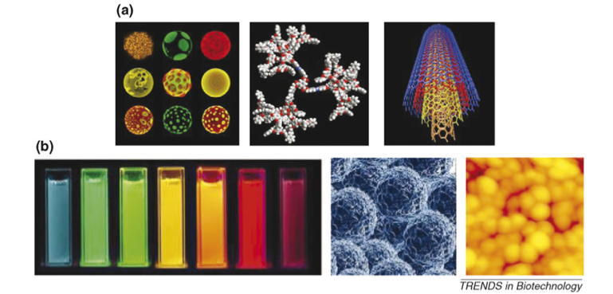
Nanocząstki w medycynie
Nanocząstki są coraz częściej stosowane w medycynie do obrazowania, diagnozy i terapii.
Przykłady nanocząstek. (a) Nanocząstki organiczne. Od lewej do prawej: liposomy, dendrymery i nanorurki węglowe. (b) Nanocząstki nieorganiczne. Od lewej do prawej: kropki kwantowe, nanocząstki magnetyczne i nanocząstki złota.
Na podstawie: Nuria Sanvicens and M. Pilar Marco. Multifunctional nanoparticles - properties and prospects for their use in human medicine. Trends in Biotechnology Vol.26 No.8, 2008.

Slide 17
Model z nanocząstkami wspomagającymi buforowanie potasu
Diffusion
Diffusion
release
if [K]o<3.5
absorb
if [K]o>3.5

Slide 18
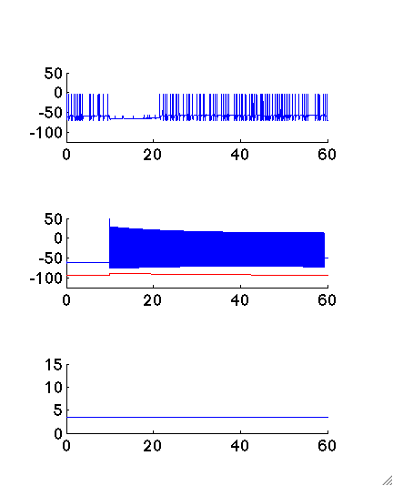
Nanoterapia - symulacja
neuron piramidalny
mV
interneuron hamujący
mV
potas zewnątrzkomórkowy
mM
Czas (s)

Slide 19
Wnioski
Diffusion
Diffusion
1. Podczas (ogniskowych) napadów epileptycznych stężenia jonów wykazują znaczne odstępstwa od swoich normalnych wartości.
2. Pośród wszystkich jonów w mózgu, zmiany stężenia jonów potasu odgrywają najważniejszą role w generacji napadów epileptycznych
3. Napady ogniskowe rozpoczynają się od silnych wyładowań interneuronów hamujących. Zmiany stężeń jonów podtrzymują i kształtują przebieg napadu. Mechanizmy zakończenia napadu pozostają nieznane.
4. Nanoczastki buforujące jony potasu i wspomagające działanie astrocytów, mogą być podstawa leków antyepileptycznych nowej generacji

